Slide 1
第二章 竞赛例题选讲
本讲将通过一些竞赛真题的讲解，让大家初步感受和了解一下竞赛真题的解题思路。

Slide 2
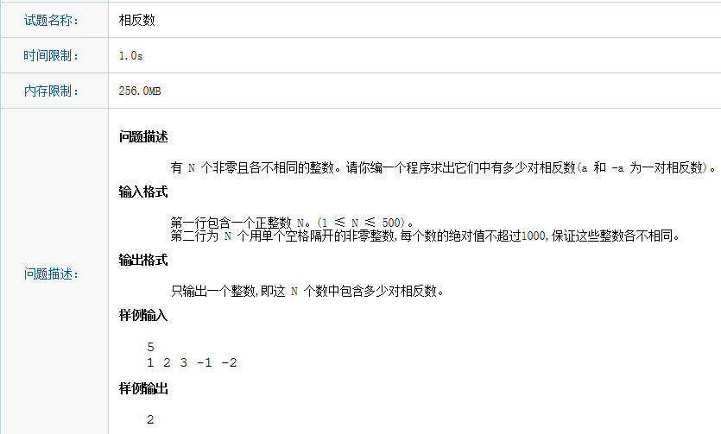
我们来看一下2.1《相反数》问题 首先，我们给出题目的描述以及约束条件。

Slide 3
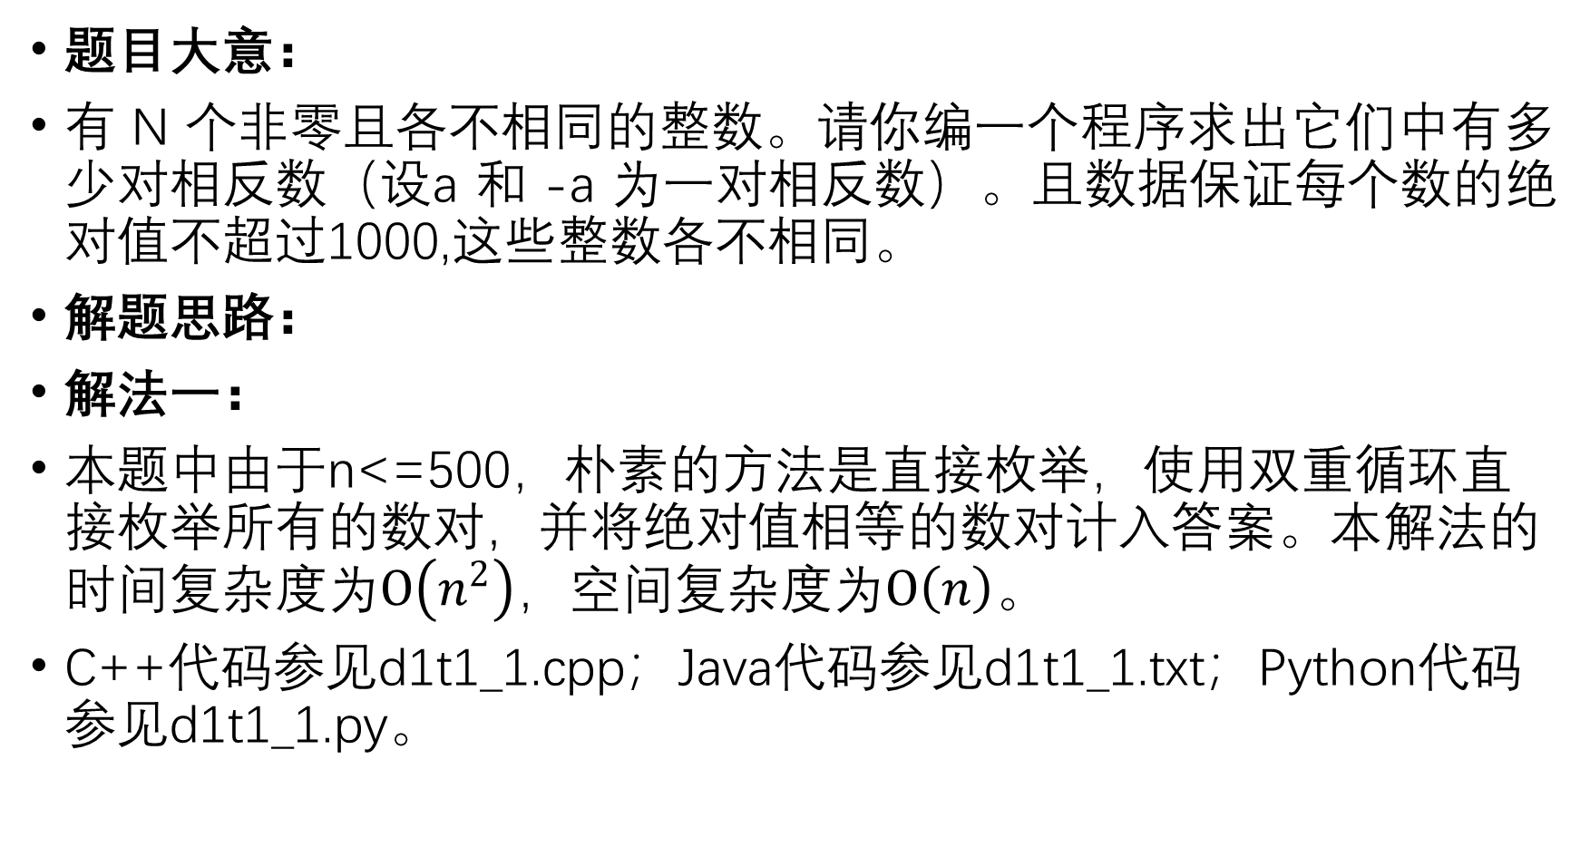
题目大意：
有 N 个非零且各不相同的整数。请你编一个程序求出它们中有多少对相反数（设a 和 -a 为一对相反数）。且数据保证每个数的绝对值不超过1000,这些整数各不相同。
解题思路：
解法一：
本题中由于n<=500，朴素的方法是直接枚举，使用双重循环直接枚举所有的数对，并将绝对值相等的数对计入答案。本解法的时间复杂度为$Ο\left(n^{2}\right)$，空间复杂度为$Ο\left(n\right)$。
C++代码参见d1t1_1.cpp；Java代码参见d1t1_1.txt；Python代码参见d1t1_1.py。

Slide 4
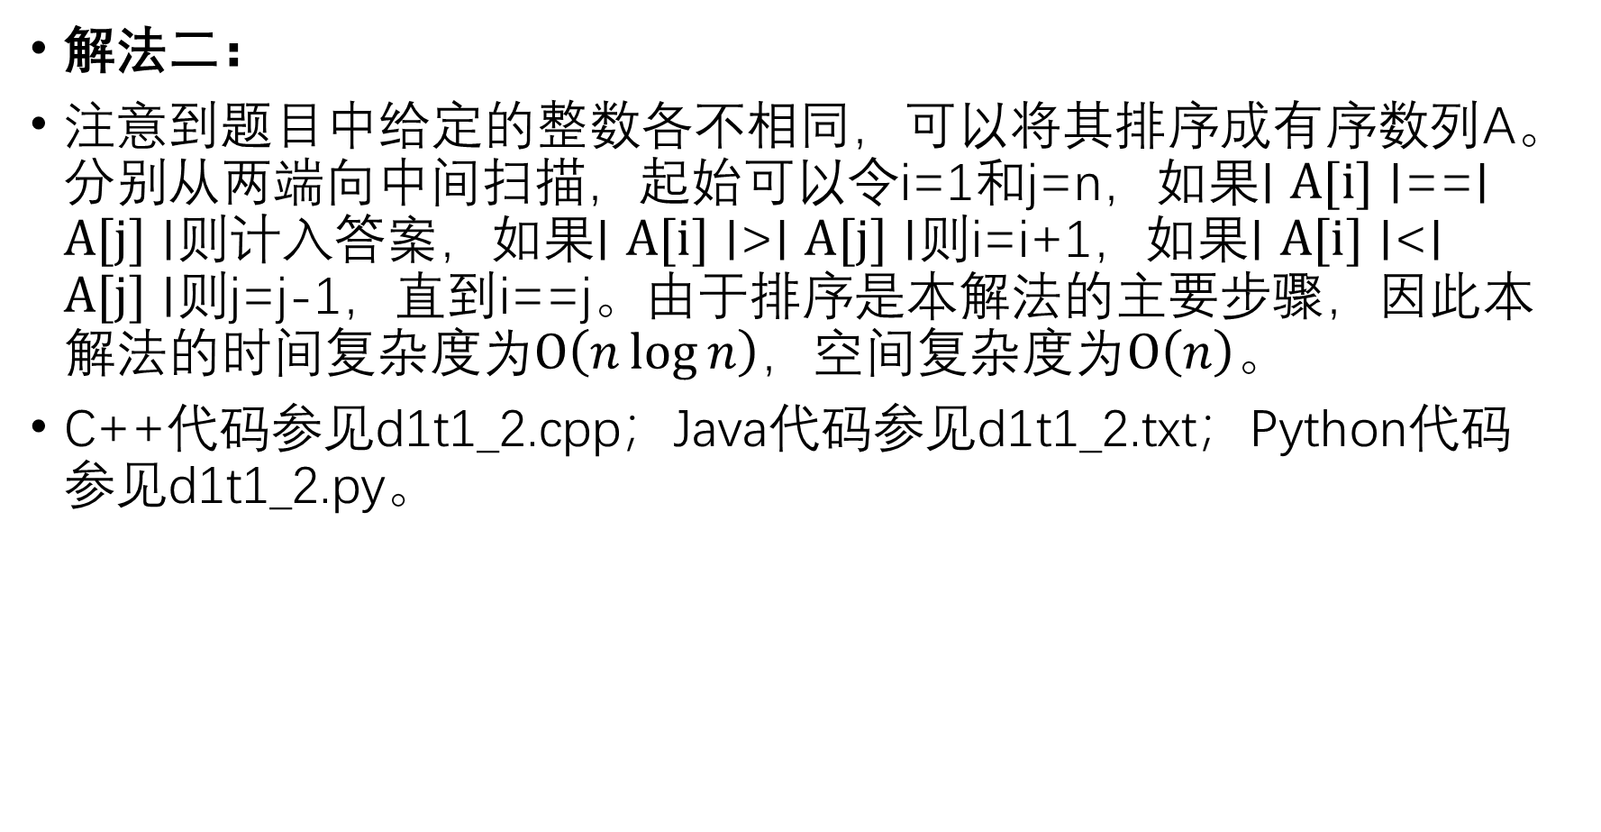
解法二：
注意到题目中给定的整数各不相同，可以将其排序成有序数列A。分别从两端向中间扫描，起始可以令i=1和j=n，如果$∣A[i]∣$==$∣A[j]∣$则计入答案，如果$∣A[i]∣$>$∣A[j]∣$则i=i+1，如果$∣A[i]∣$<$∣A[j]∣$则j=j-1，直到i==j。由于排序是本解法的主要步骤，因此本解法的时间复杂度为$Ο\left(n\log{n}\right)$，空间复杂度为$Ο\left(n\right)$。
C++代码参见d1t1_2.cpp；Java代码参见d1t1_2.txt；Python代码参见d1t1_2.py。

Slide 5
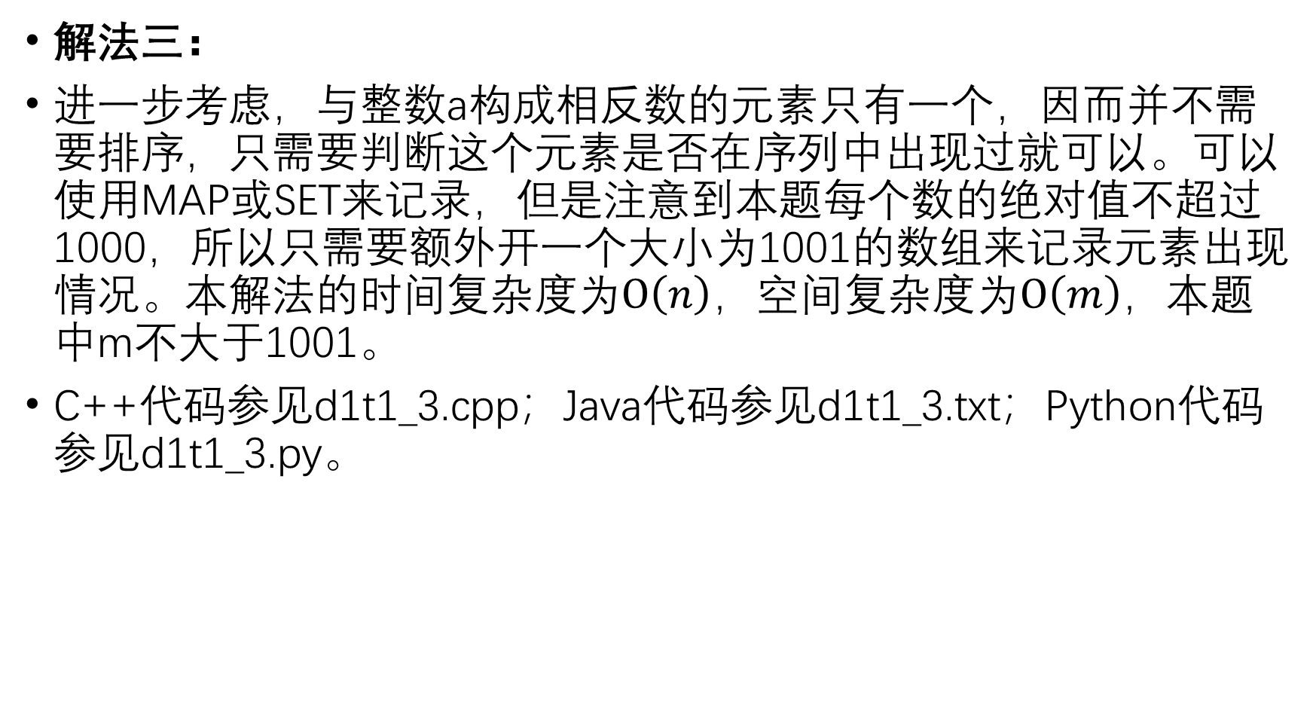
解法三：
进一步考虑，与整数a构成相反数的元素只有一个，因而并不需要排序，只需要判断这个元素是否在序列中出现过就可以。可以使用MAP或SET来记录，但是注意到本题每个数的绝对值不超过1000，所以只需要额外开一个大小为1001的数组来记录元素出现情况。本解法的时间复杂度为$Ο\left(n\right)$，空间复杂度为$Ο\left(m\right)$，本题中m不大于1001。
C++代码参见d1t1_3.cpp；Java代码参见d1t1_3.txt；Python代码参见d1t1_3.py。

Slide 6
接下来，在这道题的基础上，我们再来看一道类似的题目：
《相邻数对》问题，同样我们读一下题目

Slide 7
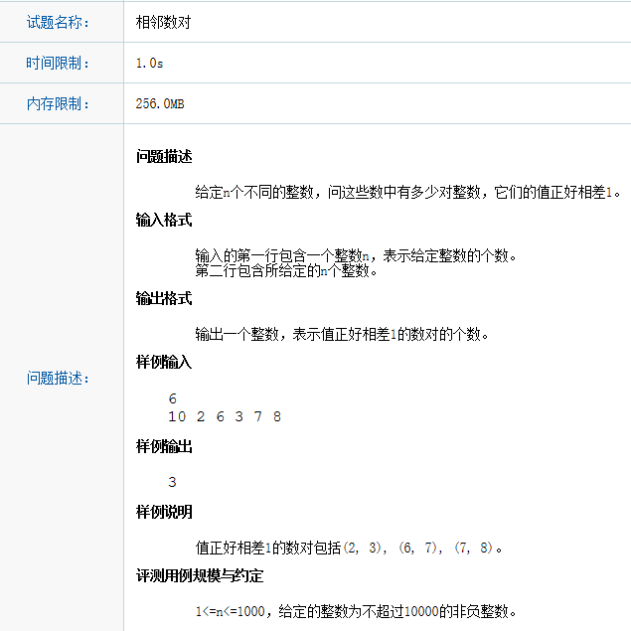

Slide 8
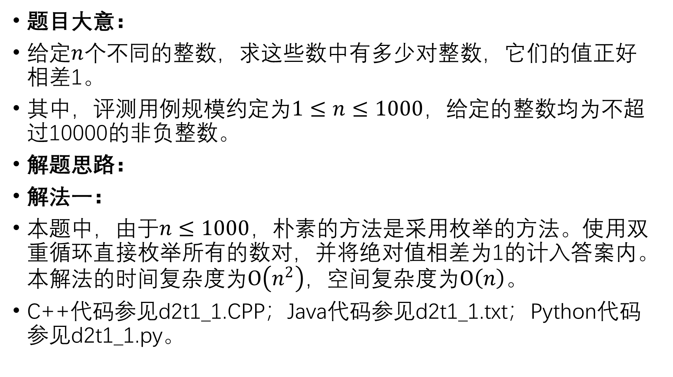
题目大意：
给定$n$个不同的整数，求这些数中有多少对整数，它们的值正好相差1。
其中，评测用例规模约定为$1≤n≤1000$，给定的整数均为不超过10000的非负整数。
解题思路：
解法一：
本题中，由于$n≤1000$，朴素的方法是采用枚举的方法。使用双重循环直接枚举所有的数对，并将绝对值相差为1的计入答案内。本解法的时间复杂度为$Ο\left(n^{2}\right)$，空间复杂度为$Ο\left(n\right)$。
C++代码参见d2t1_1.CPP；Java代码参见d2t1_1.txt；Python代码参见d2t1_1.py。

Slide 9
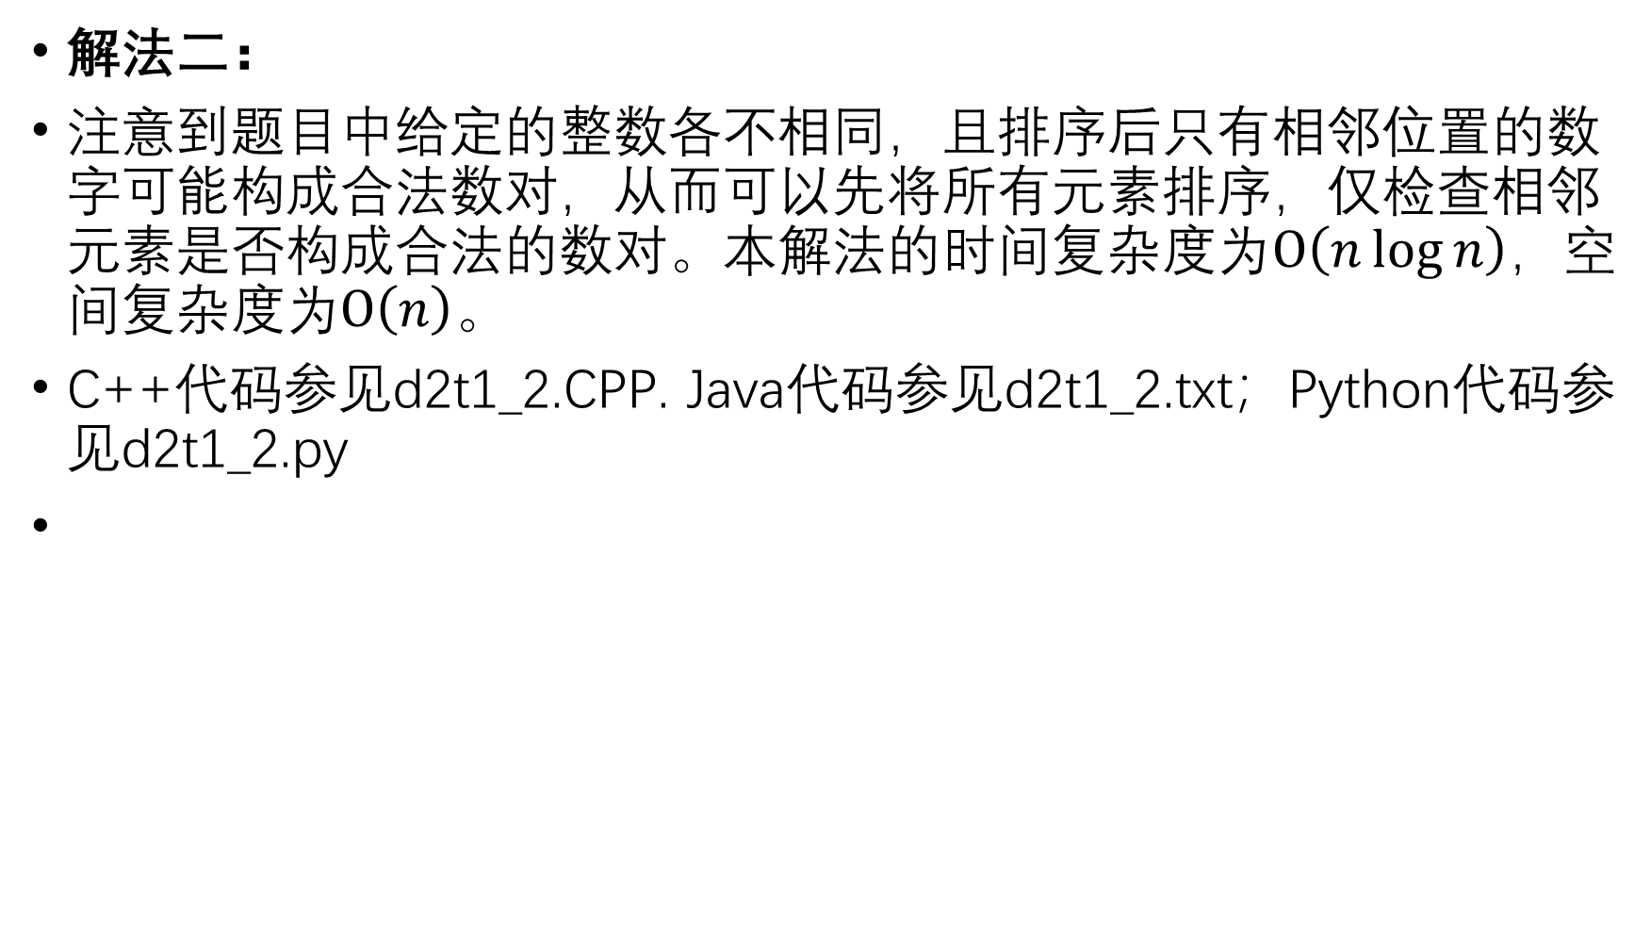
解法二：
注意到题目中给定的整数各不相同，且排序后只有相邻位置的数字可能构成合法数对，从而可以先将所有元素排序，仅检查相邻元素是否构成合法的数对。本解法的时间复杂度为$Ο\left(n\log{n}\right)$，空间复杂度为$Ο\left(n\right)$。
C++代码参见d2t1_2.CPP. Java代码参见d2t1_2.txt；Python代码参见d2t1_2.py

Slide 10
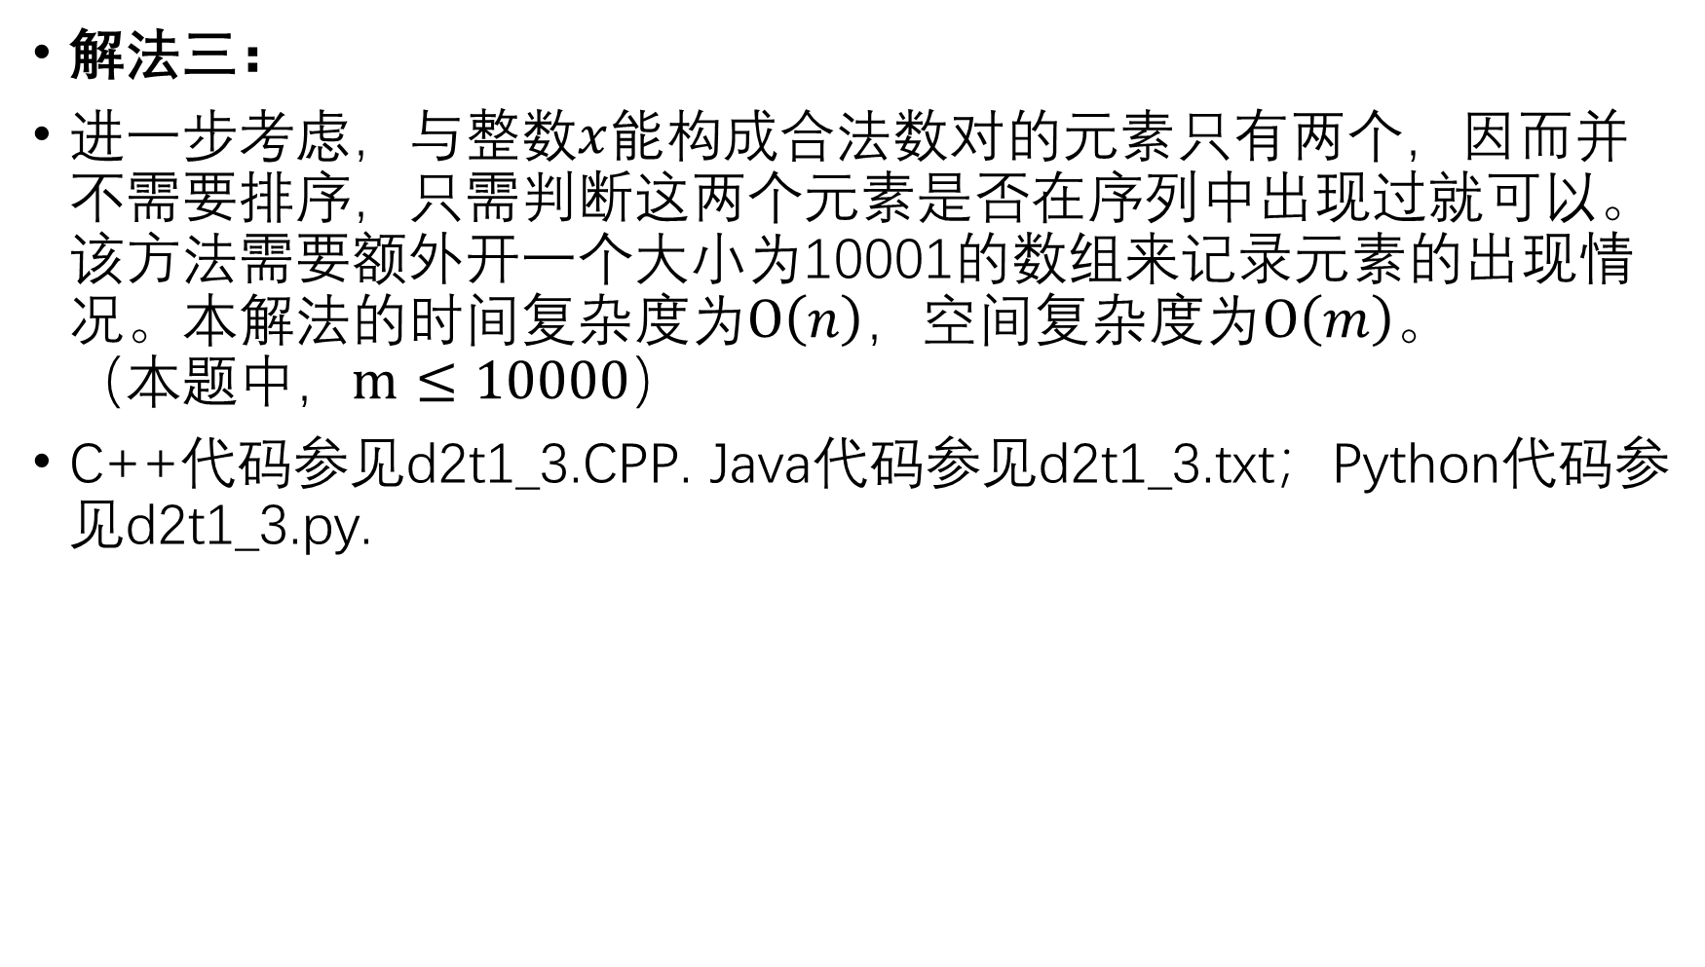
解法三：
进一步考虑，与整数$x$能构成合法数对的元素只有两个，因而并不需要排序，只需判断这两个元素是否在序列中出现过就可以。该方法需要额外开一个大小为10001的数组来记录元素的出现情况。本解法的时间复杂度为$Ο\left(n\right)$，空间复杂度为$Ο\left(m\right)$。（$本题中，m≤10000$）
C++代码参见d2t1_3.CPP. Java代码参见d2t1_3.txt；Python代码参见d2t1_3.py.

Slide 11
从这两到题目可以看出，当题目给出的数据范围和约束条件不同时，我们可以设计出不同复杂度的算法，从而满足题目的要求。

